Slide 1






PHÒNG GIÁO DỤC VÀ ĐÀO TẠO QUẬN LONG BIÊN
TRƯỜNG TIỂU HỌC PHÚC LỢI
TOÁN
PHÉP CỘNG CÓ NHỚ SỐ CÓ 2 CHỮ SỐ VỚI SỐ CÓ HAI CHỮ SỐ TIẾT 3

Slide 2

Mục tiêu
Theo nội dung bài soạn của thầy cô
Theo nội dung bài soạn của thầy cô
Theo nội dung bài soạn của thầy cô
Bản quyền : FB Đặng Nhật Linh- https://www.facebook.com/nhat.linh.3557440

Slide 3



So sánh kết quả
Hai phép tính đầu?
1
Đặt tính rồi tính
47 + 43
43 + 47
65 + 28
28 + 65
47
43
43
47
65
28
28
65
+
+
+
+
90
90
93
93
Bản quyền : FB Đặng Nhật Linh- https://www.facebook.com/nhat.linh.3557440

Slide 4















2
Nêu tên con tàu ngầm theo thứ tự kết quả của phép tính từ bé đến lớn?
90
97
91
96
Bích Ngọc
Notes:
GV kích chuột vào từng con tàu để hiện kết quả phép tính
Kích chuột lần lượt 4 lần để xuất hiện đáp án

Slide 5




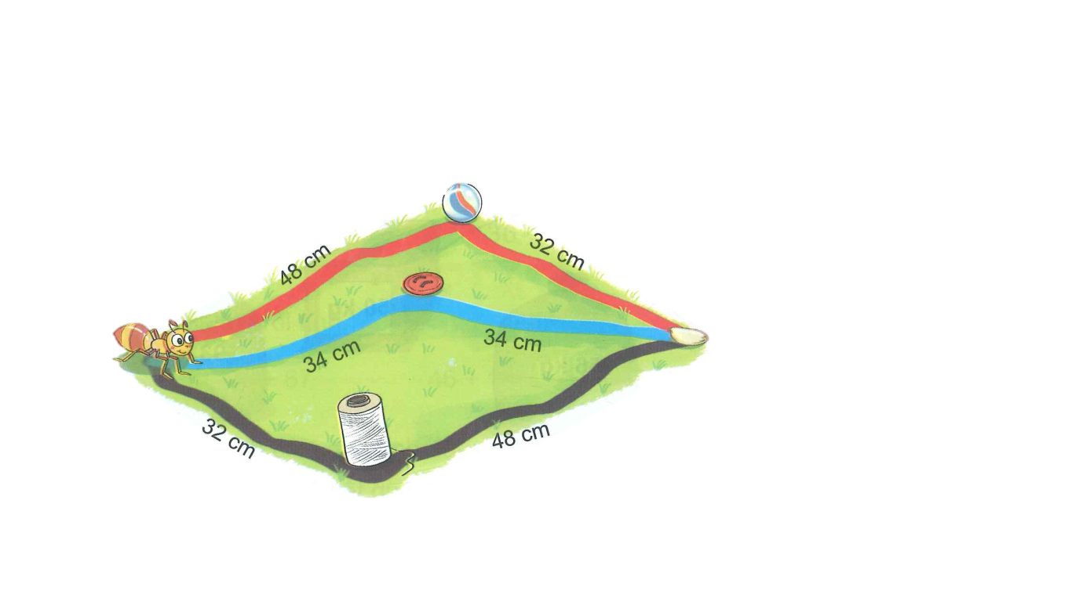



3
Chọn câu trả lời đúng.
Con đường nào ngắn nhất để kiến vàng bò đến hạt gạo?
48cm + 32cm = 80cm
34cm + 34cm = 64cm
32cm + 48cm = 80cm
A. Đường màu đỏ.
B. Đường màu xanh.
C. Đường màu đen.
Bản quyền : FB Đặng Nhật Linh- https://www.facebook.com/nhat.linh.3557440

Slide 6
4
Tính:
= 50 + 1
= 51
= 80 + 4
= 84
23 + 27 + 1
69 + 11 + 4
= 90 + 2
= 92
= 60 + 3
= 63
45 + 45 + 2
58 + 12 + 3
Bản quyền : FB Đặng Nhật Linh- https://www.facebook.com/nhat.linh.3557440

Slide 7





Tạm biệt và hẹn gặp lại
các con vào những tiết học sau!

